Slide 1


Slide 2

تنظيم حصص الأسبوع
اليوم 4 -
اليوم1 -
أنشطة اعتيادية (10د)
ورشة القراءة: استثمار النص (50د)
إملاء (25د)
أنشطة اعتيادية (10د)
معجم (25د)
ورشة الاستماع والتحدث (30د)
الكلمات البصرية+ القراءة المشتركة(20د)
اليوم 5 -
اليوم2 -
أنشطة اعتيادية (10د)
ورشة القراءة (40د)
الإنتاج الكتابي (35د)
أنشطة اعتيادية (10د)
ورشة الاستماع والتحدث 30د)
ورشة القراءة (45د)
اليوم 6 -
اليوم 3 -
أنشطة اعتيادية (10د)
استماع و تحدث: توليف (15د)
ورشة القراءة: الطلاقة والفهم (30د)
الإنتاج الكتابي: (30د)
أنشطة اعتيادية (10د)
ورشة الاستماع والتحدث (30د)
ورشة القراءة (45د)
Révision
Lecture offerte

Slide 3








هيكلة حصة اليوم
- 01 النشاط الاعتيادي
رسم التاء آخر الكلمة
- 02قراءة
الظاهرة اللغوية: الفعل المضارع (1)
- 03الإنتاج الكتابي
الوصف

Slide 4

عند نهاية الحصة
على الأقل 80% من المتعلمين سيكونون قادرين على:
رسم التاء بشكل صحيح آخر الكلمة؛
توظيف الفعل المضارع بشكل مناسب في إنتاج جمل.
وصف مكان باستعمال عناصر الوصف.

Slide 5



مرحبا بكم. سننطلق في حصة اللغة العربية.
اختــتام الحــصة
الإنتاج الكتابي
قـــــــراءة
افتتاح الحصة

Slide 6

افتتاح الحصة
أنشطة اعتيادية
تدبير السلوك
الواجب المنزلي
نشاط اعتيادي

Slide 7



بداية من يقرأ شروط الحصول على نجمة التميز؟
اختــتام الحــصة
انتاج كتابي
قراءة
افتتاح الحصة
أُنْصِتُ وأَنْتَبِهُ جَيِّداً لِلدَّرْسِ.
دونَ أَنْ أَقِفَ، أَرْفَعُ أُصْبُعي لِلْإجابَةِ.

Slide 8


ضعوا اللوحة والكراسة في القمطر.
اختــتام الحــصة
الإنتاج الكتابي
قراءة
افتتاح الحصة

Slide 9

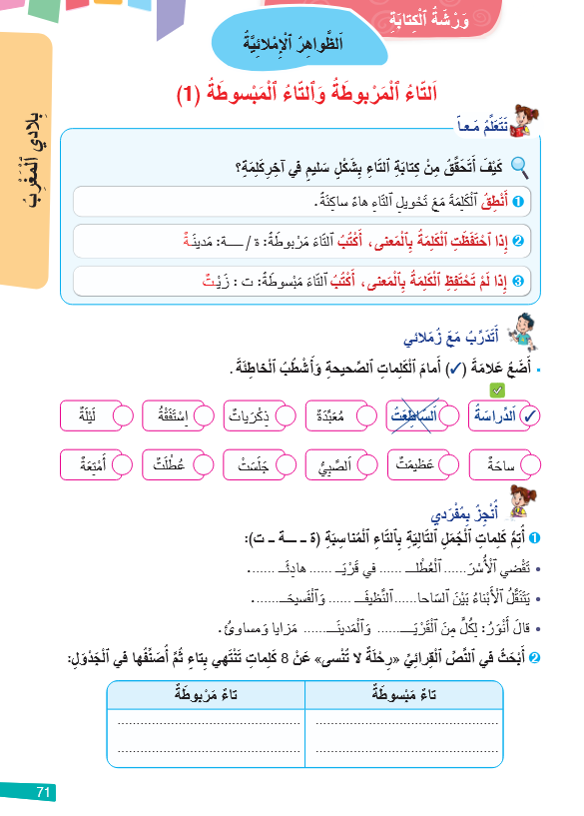
نصحح الواجب. من وجد كلمات تنتهي بتاء؟ هل هي في النص؟
اختــتام الحــصة
إملاء
قراءة
افتتاح الحصة

Slide 10

نبدأ بنشاط "رسم التاء". خذوا ألواحكم. سترسمون التاء بشكل صحيح.
اختــتام الحــصة
الإنتاج الكتابي
قراءة
افتتاح الحصة
رَسْمُ ٱلتّاءِ آخِرَ ٱلْكَلِمَةِ

Slide 11
اكتبوا الكلمة مع رسم التاء بشكل صحيح. بعد 20 ثانية ترفعون ألواحكم وتعللون جوابكم.
اختــتام الحــصة
الإنتاج الكتابي
قراءة
افتتاح الحصة
حَفاوَ... (تٌ/ــةٌ/ةٌ)

Slide 12
تأكدوا من إجابتكم وصححوا
اختــتام الحــصة
الإنتاج الكتابي
قراءة
افتتاح الحصة
حَفاوَةٌ

Slide 13
اكتبوا الكلمة مع رسم التاء بشكل صحيح. بعد 20 ثانية ترفعون ألواحكم وتعللون جوابكم.
اختــتام الحــصة
الإنتاج الكتابي
قراءة
افتتاح الحصة
حو... (تٌ/ــةٌ/ةٌ)

Slide 14
تأكدوا من إجابتكم وصححوا
اختــتام الحــصة
الإنتاج الكتابي
قراءة
افتتاح الحصة
حوتٌ

Slide 15
أكملوا الكلمتين بتاء مناسبة. بعد 40 ثانية ترفعون ألواحكم وتعللون جوابكم.
اختــتام الحــصة
الإنتاج الكتابي
قراءة
افتتاح الحصة
مُعَلِّمَـ.... ٱلْبَنا....

Slide 16
تأكدوا من إجابتكم وصححوا
اختــتام الحــصة
الإنتاج الكتابي
قراءة
افتتاح الحصة
مُعَلِّمَـــةُ ٱلْبَناتِ

Slide 17
ارسموا التاء في الكلمتين. بعد 40 ثانية ترفعون ألواحكم وتعللون جوابكم.
اختــتام الحــصة
الإنتاج الكتابي
قراءة
افتتاح الحصة
زُرْ... ٱلْمَدينَـــ....

Slide 18
تأكدوا من إجابتكم وصححوا
اختــتام الحــصة
الإنتاج الكتابي
قراءة
افتتاح الحصة
زُرْتُ ٱلْمَدينَـــةَ.

Slide 19

قــــراءة
- 02 قراءة
رحلة لا تنسى ج 1:
  الظاهرة اللغوية: الفعل المضارع (1)

Slide 20
درسنا اليوم هو الفعل المضارع. ستتعلمون كيف تصرفون الأفعال في المضارع.
اختــتام الحــصة
الإنتاج الكتابي
قراءة
افتتاح الحصة
اَلْفِعْلُ ٱلْمُضارِعُ

Slide 21
من يذكر بأزمنة الفعل الثلاثة؟
اختــتام الحــصة
الإنتاج الكتابي
قراءة
افتتاح الحصة
أَزْمِنَةُ الْفِعْلِ

Slide 22
من يذكر: متى أستعمل الفعل في المضارع؟
اختــتام الحــصة
الإنتاج الكتابي
قراءة
افتتاح الحصة
مَتى أَسْتَعْمِلُ ٱلْفِعْلَ في ٱلْمُضارِعِ؟

Slide 23
نتذكر معا.
اختــتام الحــصة
الإنتاج الكتابي
قراءة
افتتاح الحصة
أَسْتَعْمِلُ ٱلْفِعْلَ ٱلْمُضارِعَ لِلتَّعْبيرِ عَنْ حَدَثٍ يَحْصُلُ ٱلْآنَ أَوْ دائِماً.

Slide 24
نقرأ الأمثلة التالية.
اختــتام الحــصة
الإنتاج الكتابي
قراءة
افتتاح الحصة
• نَدْرُسُ دَرْساً جَديداً حاليّاً.
• تَذْهَبُ سارَةُ إلى ٱلمَدْرَسَةِ كُلَّ صَباحٍ.
• يَشْرَحُ ٱلْمُعَلِّمُ ٱلدَّرْسَ في هذِهِ ٱللَّحْظَةِ.
نَدْرُسُ
أَفْعالٌ مُضارِعَةٌ تَحْصُلُ ٱلْآنَ أَوْ دائِماً.
تَذْهَبُ
يَشْرَحُ

Slide 25
الآن أريد أن أصرف الفعل "سافر" في المضارع. تابعوا معي.
اختــتام الحــصة
الإنتاج الكتابي
قراءة
افتتاح الحصة
تَصْريفُ ٱلْفِعْلِ "سافَرَ"

Slide 26
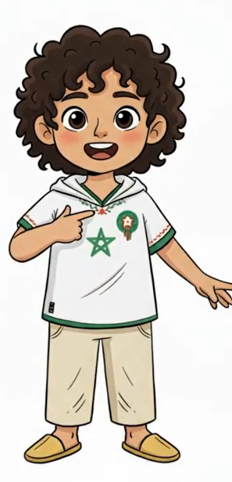
أقول "أنا أُسافِرُ". (يشير الأستاذ بيده إلى نفسه).
اختــتام الحــصة
الإنتاج الكتابي
قراءة
افتتاح الحصة
سافَرَ
أَنا أُسافِرُ.
أَنْتَ ...................
أَنْتِ ....................
هُوَ ......................
هِيَ......................

Slide 27
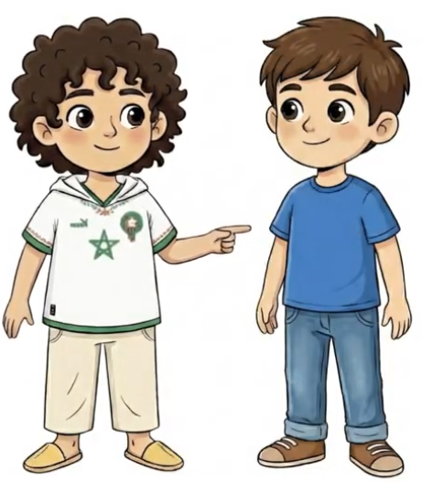
أقول "أنت تُسافِرُ".
اختــتام الحــصة
الإنتاج الكتابي
قراءة
افتتاح الحصة
سافَرَ
أَنا أُسافِرُ.
أَنْتَ تُسافِرُ.
أَنْتِ ....................
هُوَ ......................
هِيَ......................

Slide 28
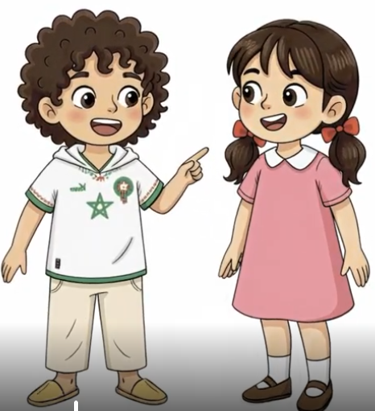
أقول "أنتِ تُسافِرينَ.". من يصرف الفعل مع الضمير هو؟
اختــتام الحــصة
الإنتاج الكتابي
قراءة
افتتاح الحصة
سافَرَ
أَنا أُسافِرُ.
أَنْتَ تُسافِرُ.
أَنْتِ تُسافِرينَ.
هُوَ ......................
هِيَ......................

Slide 29
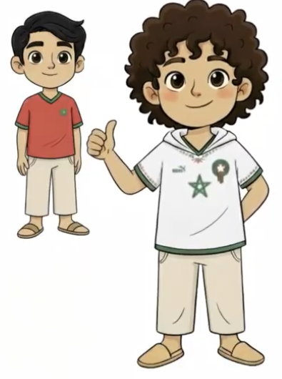
هو يسافر. من يصرف الفعل مع الضمير هي؟
اختــتام الحــصة
الإنتاج الكتابي
قراءة
افتتاح الحصة
سافَرَ
أَنا أُسافِرُ.
أَنْتَ تُسافِرُ.
أَنْتِ تُسافِرينَ.
هُوَ يُسافِرُ.
هِيَ......................

Slide 30
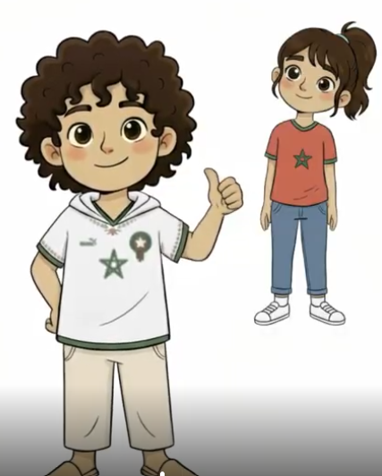
هي تسافر.
اختــتام الحــصة
الإنتاج الكتابي
قراءة
افتتاح الحصة
سافَرَ
أَنا أُسافِرُ.
أَنْتَ تُسافِرُ.
أَنْتِ تُسافِرينَ.
هُوَ يُسافِرُ.
هِيَ تُسافِرُ.

Slide 31
نواصل تصريف الفعل سافر مع باقي الضمائر. نحن ...؟ أنتما ...؟ ...
اختــتام الحــصة
الإنتاج الكتابي
قراءة
افتتاح الحصة
سافَرَ
أَنْتُما .....................
هُما .......................
هُما (مُؤَ) ................
أْنتمْ.......................
أَنْتُنَّ ...................... هُمْ ......................
أَنا أُسافِرُ.
أَنْتَ تُسافِرُ.
أَنْتِ تُسافِرينَ.
هُوَ يُسافِرُ.
هِيَ تُسافِرُ.
نَحْنُ.............
هُنَّ ...................

Slide 32
من يقرأ؟ انتبهوا لكتابة الفعل في المضارع. ما الحروف التي تبدأ بها الأفعال؟
اختــتام الحــصة
الإنتاج الكتابي
قراءة
افتتاح الحصة
سافَرَ
أَنْتُما تُسافِرانِ.
هُما يُسافِرانِ.
هُما(مُؤَ) تُسافِرانِ.
أَنتمْ تُسافِرونَ.
أَنْتُنَّ تُسافِرْنَ.
هُمْ يُسافِرونَ.
أَنا أُسافِرُ.
أَنْتَ تُسافِرُ.
أَنْتِ تُسافِرينَ.
هُوَ يُسافِرُ.
هِيَ تُسافِرُ.
نَحْنُ نُسافِرُ.
هُنَّ يُسافِرْنَ

Slide 33
نتذكر معا.
اختــتام الحــصة
الإنتاج الكتابي
قراءة
افتتاح الحصة
يَبْدَأُ ٱلْفِعْلُ ٱلْمُضارِعُ بِأَحَدِ الْحُروفِ:
اَلْهَمْزَةُ – اَلنّونُ-اَلْياءُ- اَلتّاءُ.
لِكَيْ أَتَذَكَّرَها أَجْمَعُها في كَلِمَةٍ واحِدَةٍ: أَنَيْتُ.

Slide 34
والآن نصرف جماعة على السبورة الفعل "ساعد".
اختــتام الحــصة
الإنتاج الكتابي
قراءة
افتتاح الحصة
ساعَدَ
أَنْتُما .....................
هُما .......................
هُما (مُؤَ) ................
أْنتمْ.......................
أَنْتُنَّ ...................... هُمْ ........................
أَنا أُساعِدُ أُمّي.
أَنْتَ ...................
أَنْتِ ...................
هُوَ .....................
هِيَ ....................
نَحْنُ..................
هُنَّ ...................

Slide 35
من يقرأ؟
اختــتام الحــصة
الإنتاج الكتابي
قراءة
افتتاح الحصة
ساعَدَ
أَنْتُما تُساعِدانِ أُمَّكُما.
هُما يُساعِدانِ أُمَّهُما.
هُما(مُؤَ) تُساعِدانِ أُمَّهُما.
أَنْتُمْ تُساعِدونَ أُمَّكُمْ.
أَنْتُنَّ تُساعِدْنَ أُمَّكُنَّ.
هُمْ يُساعِدونَ أُمَّهُمْ.
أَنا أُساعِدُ أُمّي.
أَنْتَ تُساعِدُ أُمَّكَ.
أَنْتِ تُساعِدينَ أُمَّكِ.
هُوَ يُساعِدُ أُمَّهُ.
هِيَ تُساعِدُ أُمَّها.
نَحْنُ نُساعِدُ أُمَّنا.
هُنَّ يُساعِدْنَ أُمَّهُنَّ.

Slide 36
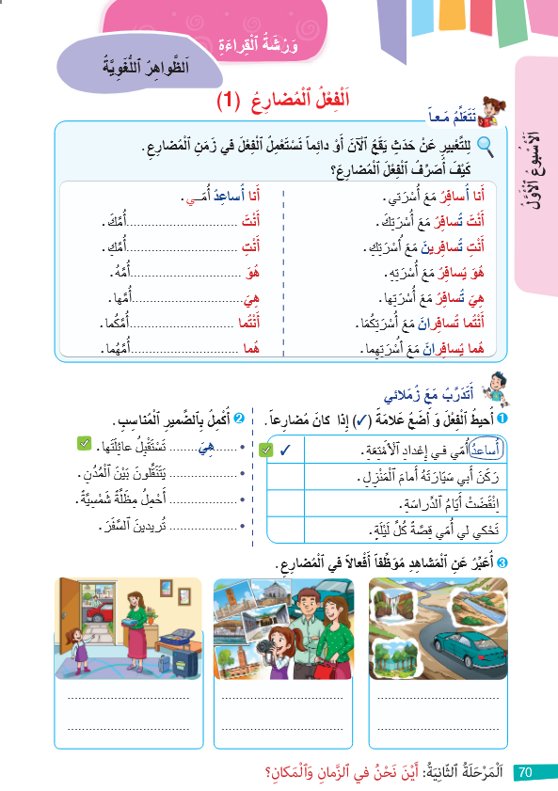
خذوا كراساتكم ص 70. من يقرأ "نتعلم جميعا"؟
اختــتام الحــصة
الإنتاج الكتابي
قراءة
افتتاح الحصة

Slide 37
من يقرأ التعليمة رقم 1؟ من يوضح المطلوب في التعليمة؟
اختــتام الحــصة
الإنتاج الكتابي
قراءة
افتتاح الحصة

Slide 38

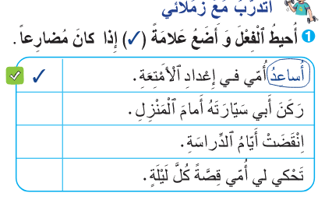
في ثنائيات وضح لزميلك كيف أجبت. دقيقة واحدة.
اختــتام الحــصة
الإنتاج الكتابي
قراءة
افتتاح الحصة

Slide 39



نصحح. من يقرأ الجملة؟ من يحدد الفعل فيها؟ هل هو فعل مضارع؟
اختــتام الحــصة
الإنتاج الكتابي
قراءة
افتتاح الحصة

Slide 40
نمر إلى التمرين الثاني. من يقرأ التعليمة؟ أنجزوا بشكل فردي. أمامكم دقيقتان.
اختــتام الحــصة
الإنتاج الكتابي
قراءة
افتتاح الحصة

Slide 41
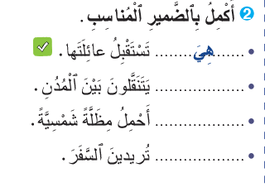
نصحح جملة جملة. تأكدوا من إجاباتكم.
اختــتام الحــصة
الإنتاج الكتابي
قراءة
افتتاح الحصة
هُمْ
أَنا
أَنْتِ

Slide 42
نمر إلى التمرين الثالث. اكتبوا جملا فعلية تعبر عن كل مشهد.
يمر الأستاذ بين الصفوف ويصحح كتابيا.
اختــتام الحــصة
الإنتاج الكتابي
قراءة
افتتاح الحصة

Slide 43


فسحة قصيرة

Slide 44

من يقرأ؟ فكروا بشكل ثنائي. أمامكم 30 ثانية لرفع الأيدي.
اختــتام الحــصة
الإنتاج الكتابي
قراءة
افتتاح الحصة
مَدينَةٌ تَحْتَضِنُ جامِعَ الْكُتُبِيَّةِ؟
مَدينَةٌ تَحْتَضِنُ صَوْمَعَةَ حَسّانَ؟
مَدينَةٌ تَتَضَمَّنُ بَقايا مَدينَةِ وَليلي؟

Slide 45
إنتاج كتابي
- 03 الإنتاج الكتابي
الوصف

Slide 46
في حصة الإنتاج الكتابي اليوم سنتعلم كيف نصف مكانا.
اختــتام الحــصة
الإنتاج الكتابي
قراءة
افتتاح الحصة
حَديقَةٌ
مَدْرَسَةٌ
وَصْفُ مَكانٍ
مَدينَةٌ
مُرَكَّبٌ رِياضيٌّ
قَرْيَةٌ

Slide 47
يساعدني الوصف على تقديم معلومات عن مكان معين أو إِنْسان أو ...
اختــتام الحــصة
الإنتاج الكتابي
قراءة
افتتاح الحصة
يُساعِدُني ٱلْوَصْفُ عَلى تَقْديمِ مَعْلوماتٍ عَنِ ٱلشَّيْءِ ٱلَّذي أَصِفُهُ: مَكانٌ- إِنْسانٌ- ...

Slide 48
سأعرض عليكم شريطا. تابعوا كيف نصف مكانا.
اختــتام الحــصة
الإنتاج الكتابي
قراءة
افتتاح الحصة
أُتابِعُ مُنْتَبِهاً

Slide 49

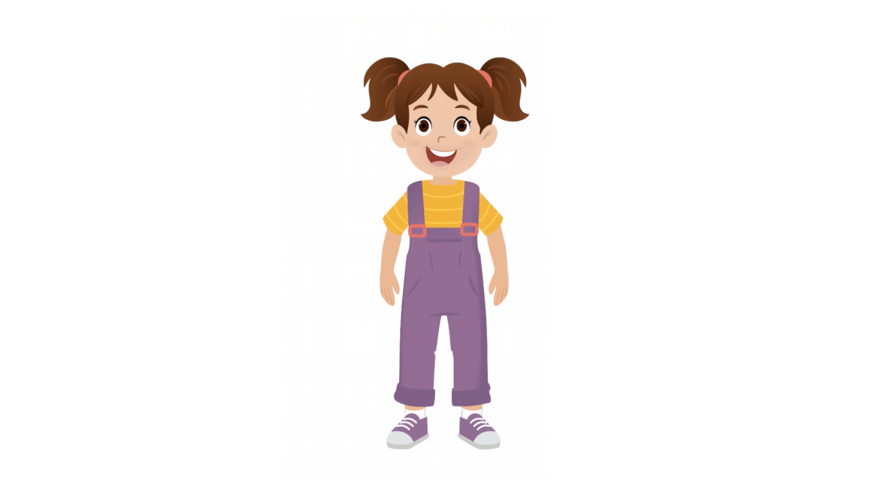
عرض الفيديو
اختــتام الحــصة
الإنتاج الكتابي
قراءة
افتتاح الحصة

Slide 50
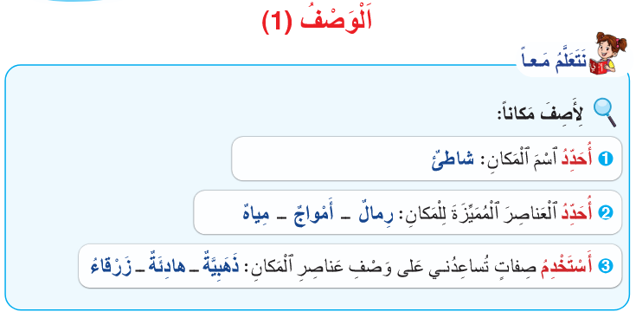
نتذكر معا كيف نصف مكانا. خطوة خطوة. أقرأ ثم أعين تلميذا للقراءة.
اختــتام الحــصة
الإنتاج الكتابي
قراءة
افتتاح الحصة

Slide 51
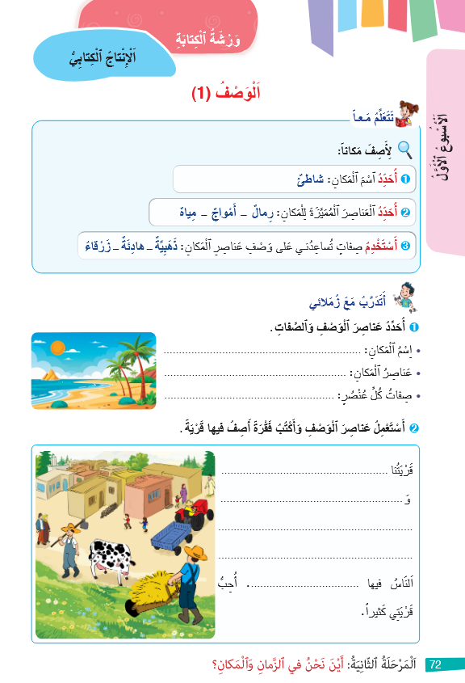
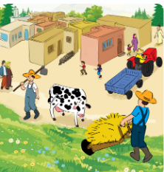
الآن دوركم لتتدربوا على وصف مكان. خذوا الصفحة 72. من يقرأ التعليمة الأولى؟
يوجه الأستاذ التلاميذ إلى الاشتغال على الصورة التي تمثل القرية.
اختــتام الحــصة
الإنتاج الكتابي
قراءة
افتتاح الحصة

Slide 52
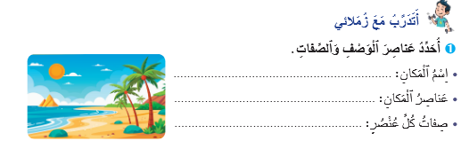
لاحظوا الصورة جيدا ثم حددوا العناصر والصفات. أمامكم ثلاث دقائق.
يوجه الأستاذ التلاميذ إلى الاشتغال على الصورة التي تمثل القرية.
اختــتام الحــصة
الإنتاج الكتابي
قراءة
افتتاح الحصة

Slide 53
في ثنائيات، تقاسموا إجاباتكم. أمامكم دقيقة واحدة.
اختــتام الحــصة
الإنتاج الكتابي
قراءة
افتتاح الحصة

Slide 54
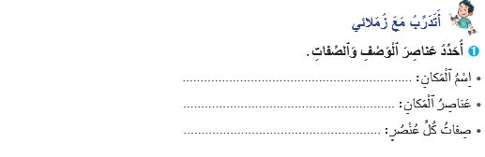
نصحح. ما هو المكان على الصورة؟ ما عناصر المكان التي حددتها؟ ...
اختــتام الحــصة
الإنتاج الكتابي
قراءة
افتتاح الحصة
اَلْقَرْيَةُ
اَلْمَنازِلُ، اَلْحُقولُ وَالْأَشْجارُ، اَلْأَبْقارُ، اَلْمُزارِعونَ، ...

Slide 55
بماذا يمكن أن نصف كل عنصر؟ كيف هي المنازل؟ الحقول؟ ...
اختــتام الحــصة
الإنتاج الكتابي
قراءة
افتتاح الحصة
اَلْقَرْيَةُ
اَلْمَنازِلُ، اَلْحُقولُ وَالْأَشْجارُ، اَلْأَبْقارُ، اَلْمُزارِعونَ، ...

Slide 56
هذه محاولة أخرى. من يقرأ؟
اختــتام الحــصة
الإنتاج الكتابي
قراءة
افتتاح الحصة
اَلْقَرْيَةُ
اَلْمَنازِلُ، اَلْحُقولُ وَالْأَشْجارُ، اَلْأَبْقارُ، اَلْمُزارِعونَ، اَلنّاسُ...
اَلْمَنازِلُ بَسيطَةٌ، اَلْحُقولُ خَضْراءُ وَمُزْهِرَةٌ، الْأَشْجارُ مُثْمِرَةٌ، اَلْأَبْقارُ تَرْعى في الْحُقولِ، اَلْمُزارِعونَ يَعْمَلونَ بِجِدٍّ وَنَشاطٍ ، اَلنّاسُ طَيِّبونَ وَمُتَعاوِنونَ.

Slide 57
نمر إلى التمرين الثاني. من يقرأ التعليمة؟ أنجزوا بشكل فردي.
اختــتام الحــصة
الإنتاج الكتابي
قراءة
افتتاح الحصة

Slide 58
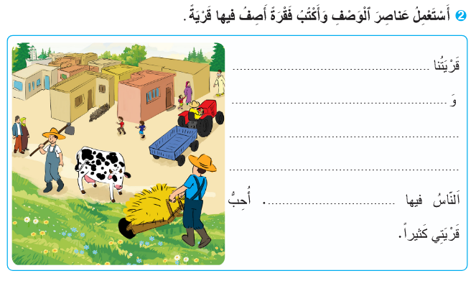
في ثنائيات، تقاسموا إجاباتكم وراجعوها لتكون أفضل.
اختــتام الحــصة
الإنتاج الكتابي
قراءة
افتتاح الحصة

Slide 59
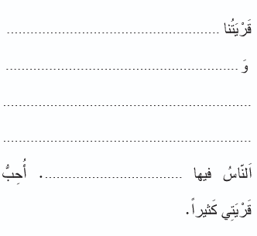
نصحح من يتقاسم إجابته؟ ما رأيكم؟
اختــتام الحــصة
الإنتاج الكتابي
قراءة
افتتاح الحصة
جَميلَةٌ وَهادِئَةٌ، تَتَكَوَّنُ مِنْ بُيوتٍ بَسيطةٍ
تُحيطُ بِها ٱلْحُقولُ ٱلْخَضْراءُ وَٱلأَشْجارُ ٱلْمُثْمِرَةُ،
يَعْمَلُ فيها ٱلْمُزارِعونَ
وَتَرْعى فيها ٱلأبْقارُ بِهُدوءٍ.
بِجِدٍّ وَنَشاطٍ، يَحْمِلونَ أَدَواتِهِمْ وَيَقودونَ جَرّاراتِهِمْ.
طَيِّبونَ وَمُتَعاوِنونَ

Slide 60
اختتام الحصة
اختتام الحصة
ماذا تعلمت اليوم؟
الواجب المنزلي

Slide 61
ماذا تَعَلَّمْتم في هَذِهِ ٱلْحِصَّةِ؟
اختــتام الحــصة
الإنتاج الكتابي
قراءة
افتتاح الحصة
أَسْتَعْمِلُ الْفِعْلَ في الْمُضارِعِ .......................................................
يَبْدَأُ الْفِعْلُ الْمَضارِعُ بِحُروفٍ هيَ: .................................................
في حِصَّةِ ٱلتَّعْبيرِ ٱلْكِتابِيِّ، تَدَرَّبْنا عَلى ..........................................
وَنَتَّبِعُ الْخُطْواتِ التّالِيَةَ ...............................................................

Slide 62
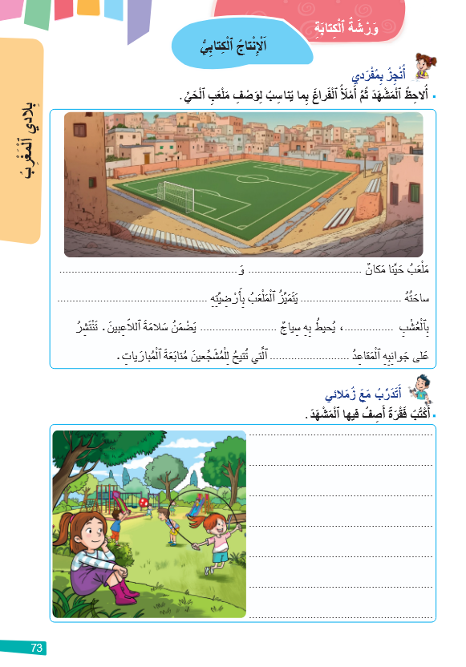

ضعوا علامة أمام الواجب المنزلي على الصفحة 73.
اختــتام الحــصة
الإنتاج الكتابي
قراءة
افتتاح الحصة

Slide 63


إلى اللقاء في الحصة المقبلة
اختــتام الحــصة
التعبير الكتابي
قراءة
افتتاح الحصة

